Slide 1
离散数学
Discrete Mathematics

Slide 2
第六章
集合代数
6.1 集合的基本概念
6.2 集合的运算
6.3 有穷集合的计数
6.4集合恒等式

Slide 3
§6.1 集合的基本概念
1.集合：将一些事物汇集到一起组成的整体，其中每个事物称为这个集合的元素。
注：如果x是集合A的元素，则记为x∈A 。
集合的表示方法：列元素法和谓词表示法
列元素法：列出集合的所有元素或部分元素，可用于有限集和有一定规律的无限集。如：
A={a，b，…，z} Z={0，-1，1，-2，2，…}
D={a，{a}，{a，b}}集合中的元素还可以是集合。
谓词表示法：用谓词来描述集合中元素的性质。
如：B={x | x∈R ∧(x-1=0)} 描述法
={x | F(x)∧G(x)} 谓词描述法
设F(x):x∈R ,G(x):x-1=0 .
集合的性质：
（1）集合的元素是彼此不同的，相同的元素应该认为是同一个元素。
（2）集合的元素是无序的。如：{1，2，3}={2，3，1}

Slide 4
§6.1 集合的基本概念
注：元素与集合的关系是属于∈和不属于∉ 。
本书规定集合的元素都是集合。对任何集合A，都有A∉A .
2.子集合(Def 6.1):若集合B中的元素都在集合A中，则称B是A的子集合(简称子集)。这时也称B被A包含，或A包含B。记为B ⊆ A。
如果B不被A包含，则记为B⊄A。
  注：(1)包含的符号化：B⊆A⇔∀x(x∈B→x∈A)。
  (2)对任何集合A，都有A⊆A。
3.集合的相等(Def6.2):如果 A⊆B且B⊆A,则称集合A与B相等，记为A=B。
  注：相等的符号化：A=B ⇔ A⊆B∧B⊆A。
4.真子集(Def6.3):对符号A,B,若B⊆A且B≠A, 则称B是A的真子集,记为B⊂A 。
如果B不是A的真子集，则记为B⊄A 。
  注：真子集的符号化：B⊂A ⇔ (B⊆A)∧(B ≠ A)。

Slide 5
§6.1 集合的基本概念
5.空集(Def6.4)：不含任何元素的集合称为空集，记为Ø
  注: 1. 空集的符号化：Ø ={x|x ≠ x }。
2. Th6.1 空集是一切集合的子集。（证明见教材P85）。
3. Cor 空集是唯一的。（证明见教材P85）。
6.n元集：含有n个元素的集合。它共有2^{n}个子集合。
例 6.1 设A={1,2,3},求A的所有子集合。
7.集合A的幂集(Def6.5)：由A的所有子集作为元素形成的集合。记为P(A)或2^{A} 。
  注：幂集的符号化：P(A)= { B | B ⊆ A}。
续例 6.1 设A={1,2,3},求P(A)。
8.全集(Def6.6)：如果一个问题中所涉及的集合都是某一集合的子集，则称该集合为全集。全集一般记为E。
  注：不同问题有不同的全集，同一问题也可以取不同的全集。一般
  总是将全集取得尽可能小，以便描述和处理问题更加简便。

Slide 6
§6.1 集合的基本概念
例：判断真伪。
(1){x}⊆{x} (2){x}∈{x} (3){x}∈{x ,{x}} (4){x}⊆{x ,{x}}
(5){x}⊆{x}∪x (6)若x∈A , A∈P(B), 则x∈P(B)
(7)若x ⊆A , A ⊆ P(B), 则x ⊆ P(B)
例：求下列集合的幂集合。
(1){Ø,{Ø}} (2){Ø ∪ {Ø}} (3){{1,2},{2,1,1},{2,1,1,2}}
解： (1) P({Ø,{Ø}})={Ø, {Ø},{{Ø}}, {Ø,{Ø}}}.
(2) P({Ø ∪{Ø}})=P({{Ø}})={ Ø,{{Ø}}}.
(3) P({{1,2},{2,1,1},{2,1,1,2}})=P({{1,2}})={ Ø,{{1,2}}}.

Slide 7
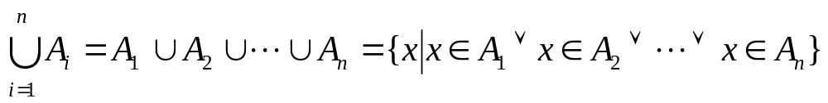
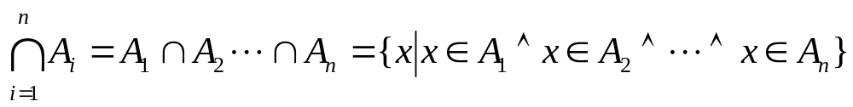
§6.2 集合的运算
一. 集合的基本运算
  设A,B是集合(def6.7~~6.9)
    1.A与B的并：A∪B = { x | x ∈A∨ x ∈B }
    2.A与B的交：A∩B = { x | x ∈A ∧ x ∈B }
    3.A与B的差(B对A的相对补)：A – B = { x | x ∈A∧ x ∉B }
    4.A与B的对称差：A⊕B=(A – B)∪(B–A)=(A∪B) – (A∩B)
    5.A的补集(或称绝对补)：～A = E – A = { x | x ∈E∧ x ∉A }
  注: (1)“并”和“交”运算可以推广到有（无）限个集合：

Slide 8
集合运算的进一步推广
定义6.10 设A为集合，A的元素的元素构成的集合称为A的广义并，记为∪A。
符号化 ∪A={x| ∃z ( z∈A∧x∈z ) }
若A={A₁，A₂，…，A_{n}} 则∪A=A₁∪A₂∪…∪A_{n}。
定义6.11 设A为非空集合，A的所有元素的公共元素构成的集合称为A的广义交，记为∩A。
符号化 ∩A={x|z（z∈A→x∈z）}
若A={A₁，A₂，…，A_{n}} 则∩A=A₁∩A₂∩…∩A_{n}。
例6.2设A={{a, b, c}, {a, c, d}, {a, e, f}}, B={{a}}, C={a, {c, d}}.
解：∪A=
{a, b, c, d, e, f}
∪B=
{a}
a∪{c, d}
∪Ø =
∪C=
Ø
∩A=
{a}
∩B=
{a}
∩C=
a∩{c,d}
∩Ø不是集合

Slide 9
集合运算的进一步推广
一类运算：广义并，广义交，幂集，绝对补
二类运算：并，交，相对补，对称差
集合运算的优先顺序: 一类运算优于二类运算; 一类运算由右向左顺序进行;
二类运算由括号决定先后顺序。
例6.3 设A={{a}, {a, b}},计算: ∪∪A, ∩∩A, ∩∪A∪(∪∪A-∪∩A).
解：∪A={a,b}
∩A={a}
∪∪A=a∪b
∩∩A=a
∩∪A=a∩b
∪∩A=a
∩∪A∪(∪∪A-∪∩A)
=(a∩b)∪((a∪b)-a)
=(a∩b)∪(b-a)
=b

Slide 10




§6.3 有穷集的计数
集合间的关系与运算的表示：文氏图(Venn Diagrams)
E
E
E
E
B
B
A
B
A
B
A
A
A∩B=φ
A∩B=A
A-B
A∪B
E
E
E
E
A
C
A
A
B
A
B
B
A∩B
~A
A⊕B
(A∩B)-C

Slide 11
§6.3 有穷集的计数
例6.4 对24名会外国语的科技人员进行掌握外语情况的调查，起统计结果如下：会英、日、德和法语的人分别为13，5，10和9人。其中同时会英语和日语的有2人，会英、德和法语中任两种语言的都是4人。已知会日语的人既不会法语也不会德语，分别求只会一种语言的人数和会三种语言的人数。
解 令A,B,C,D分别表示会英、法、德、日语的人的集合，根据题意得文氏图.
设同时会三种语言有x人，只会英、法或德语一种语言的分别是y₁,y₂,y₃人。则有
B
A
D
4-x
y₁
y₂
2
5-2
y₁+2(4-x)+x+2=13
y₂+2(4-x)+x=9
y₃+2(4-x)+x=10
y₁+y₂+y₂+3(4-x)+x=19
x
4-x
4-x
y₃
C
解方程组得 x=1,y₁=4,y₂=2,y₃=3.

Slide 12
§6.3 有穷集的计数
例6.5 求1到1000之间(包含1和1000在内), 既不能被5和6, 也不能被8整除的数有多少个.
解 设
S = { x | x∈Z∧1 ≤ x ≤ 1000 }
A = { x | x∈S∧x可被5整除 }
B = { x | x∈S∧x可被6整除 }
C = { x | x∈S∧x可被8整除 }
A
B
200
166
100
|A| = int(1000/5) = 200
|B| = int(1000/6) = 166
|C| = int(1000/8) = 125
|A∩B| = int(1000/lcm(5,6)) = 33
|A∩C| = int(1000/lcm(5,8)) = 25
|B∩C| = int(1000/lcm(6,8)) = 41
|A∩B∩C| = int(1000/lcm(5,6,8)) = 8
1000-(200+100+33+67)=600
150
25
8
17
33
67
125
C

Slide 13
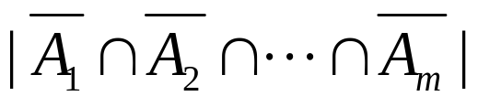
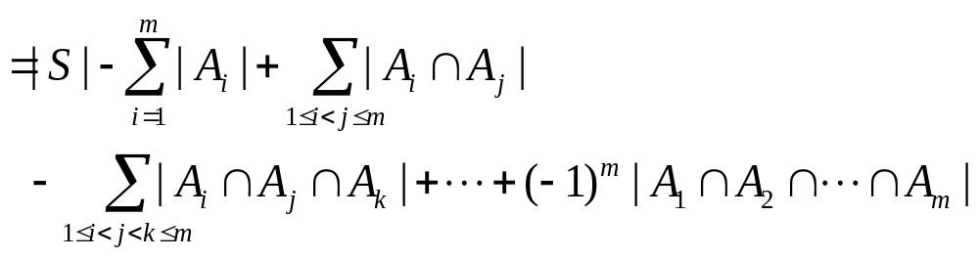
§6.3 有穷集的计数
定理6.2(包含排斥原理) 设S为有穷集, P₁, P₂, …, P_{m}是m个性质.S中的任何元素x或者具有性质P_{i}, 或者不具有性质P_{i}(i=1..m), 两种情况必居其一.
令A_{i}表示S中具有性质P_{i}的元素构成的子集, 则S中不具有性质P₁, P₂, …, P_{m}的元素数为:

Slide 14

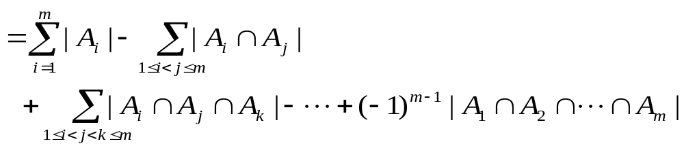
§6.3 有穷集的计数
推论 S中至少具有一条性质的元素数为
根据包含排斥原理, 例6.5中所求的元素数为:
|A∩B∩C| = |S| - (|A|+|B|+|C|)
+ (|A∩B|+|A∩C|+|B∩C|) - |A∩B∩C|
=1000-(200+166+125)+(33+25+41)-8 = 600

Slide 15
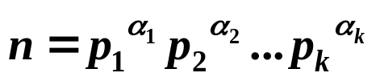
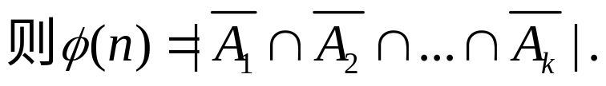
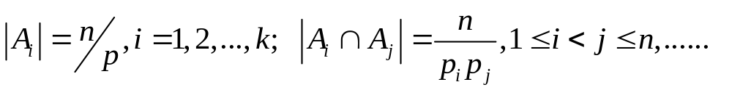
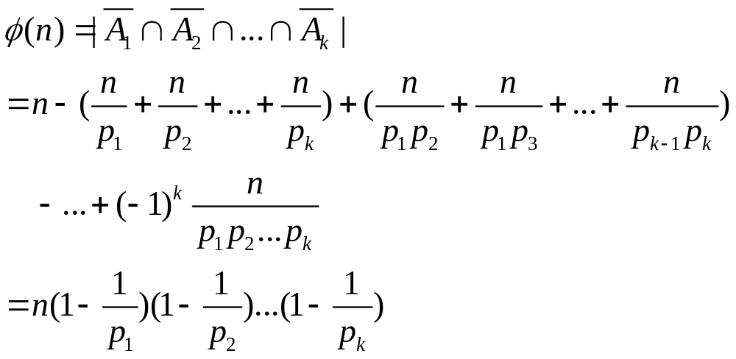
应用——欧拉函数的值
例6.6 计算欧拉函数的值(n).
欧拉函数 ：小于 n 且与 n 互素的自然数的个数
解 n 的素因子分解式:
A_{i} = { x | 0≤x≤n−1，且 p_{i} 整除 x }，

Slide 16
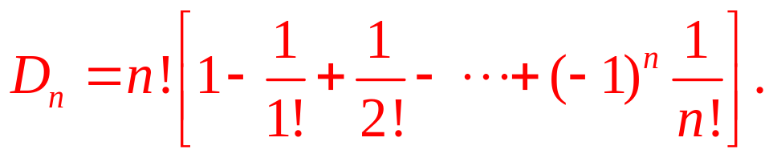
例6.7 错排问题的计数问题
有n个人在参加晚会时寄存了自己的帽子，可是保管人忘记放寄存号，当每个人领取帽子时，他只能随机选择一顶帽子给寄存人。问在n个元素的全排列n!种领取帽子的方式中有多少种方式使得每个人都没有领到自己的帽子？如果将这些人与他们的帽子分别标号为1,2,…,n. 设 j 领到的帽子标号为 i_{j} ，j=1,2,…,n. 那么这些人领到的帽子可以用排列来i₁ i₂ … i_{n}表示，其中每个人都没有领到自己帽子的排列为i₁ i₂ … i_{n} 使得i_{j} ≠ j ，j=1,2,…,n. 称这种排列为错位排列，错位排列数记作D_{n} , 证明
证 设S为{1,2,…,n}的排列的集合, P_{i} 是其中 i处在排列中第i位的性质, A_{i} 是S中具有性质P_{i} 的排列的集合, i=1,2,…,n.
那么错位排列数D_{n} 就是S中不具有以上任何一条性质的排列数。

Slide 17
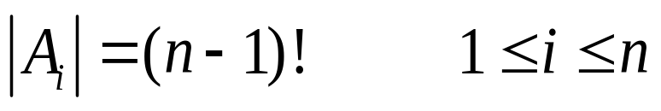
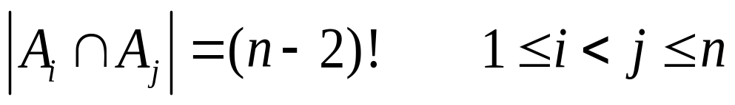
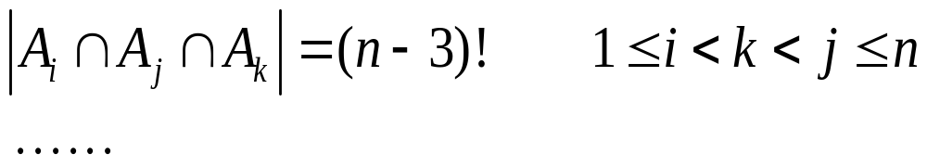
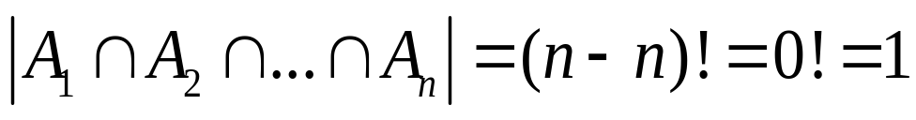
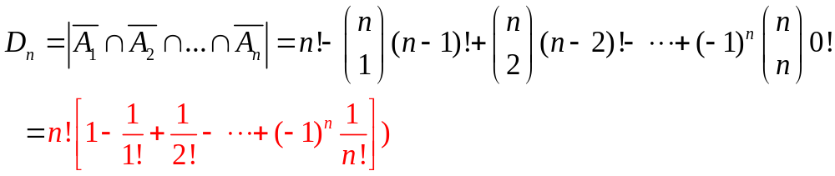
例6.7 错排问题的计数问题
那么
故

Slide 18
§6.4 集合恒等式
设A,B,C是集合，则下列运算律成立：
1. 幂等律：A∪A=A, A∩A=A
2. 结合律：(A∪B)∪C=A∪(B∪C), (A∩B)∩C =A∩(B∩C)
3. 交换律：A∪B=B∪A, A∩B=B∩A
4. 分配律：A∪(B∩C)=(A∪B)∩(A∪C), A∩(B∪C)=(A∩B)∪(A∩C)
5. 同一律：A∪Ø = A, A∩E = A
6. 零律： A∪E = E, A∩Ø = Ø
7. 排中律：A∪～A = E
8. 矛盾律：A∩～A = Ø
9. 吸收律：A∪(A∩B)=A, A∩(A∪B)=A
10. 德摩根律：A–(B∪C)=(A–B)∩(A–C), A–(B∩C)=(A–B)∪(A–C)
～(B∪C)=～B∩～C, ～(B∩C)=～B∪～C
～Ø=E, ～E= Ø
11.双重否定律：～(～A)=A

Slide 19
§6.4 集合恒等式
  其它重要运算性质：
  1.A∩B ⊆ A, A∩B ⊆ B
  2. A ⊆ A∪B , B ⊆ A∪B
  3. A – B ⊆ A
  4. A – B = A∩～B
  5. A∪B=B ⇔ A⊆B ⇔ A∩B=A ⇔ A – B= Ø
  6. A⊕B = B⊕A
  7. (A⊕B)⊕ C = A⊕(B⊕C)
  8. A ⊕ Ø = A
  9. A ⊕ A= Ø
  10. A ⊕ B = A⊕C ⇒ B=C

Slide 20
例6.8 证明A–(B∪C)=(A – B) ∩(A – C)
§6.4 集合恒等式
证明集合恒等式的方法：欲证 P=Q
    1.利用命题演算方法证明 P⊆Q 且 Q⊆P。即证
    ∀x∈P ⇒ x∈Q 且 ∀x∈Q ⇒ x∈P
    2.直接利用运算律和已知的集合恒等式做恒等变形。
  证：对任意的x
    x∈A – (B∪C) ⇔ x∈A∧x∉(B∪C)
    ⇔ x∈A∧x∉B ∧ x∉C
    ⇔ (x∈A∧x∉B)∧(x∈A∧x∉C)
    ⇔ x∈(A – B) ∧ x∈(A – C)
    ⇔ x∈(A – B) ∩(A – C)
    ∴A – (B∪C)=(A – B) ∩(A – C)

Slide 21
§6.4 集合恒等式
  例6.9 证明 A ∩ E=A
  证：对任意x,
  x∈A ∩ E ⇔ x∈A ∧ x∈E ⇔ x∈A.
  故 A ∩ E=A
  例6.10 证明 A∪(A ∩ B)=A
  证：A∪(A ∩ B)= (A ∩ E)∪(A ∩ B) (同一律)
  = A ∩ (E∪B) （分配律）
  = A ∩ E （零律）
  = A （同一律）

Slide 22
§6.4 集合恒等式
  例6.11 证明A – B= A ∩ ～B
  证：对任意 x
    x∈(A – B) ⇔ x∈A ∧x∉B
    ⇔ x∈A∧x∈～B
    ⇔ x∈(A ∩ ～B)
  ∴ A – B=A ∩ ～B
  例6.12 证明 (A – B)∪B = A∪B
  证：(A–B)∪B = (A∩～B)∪B
  = (A∪B)∩(～B∪B)
  = (A∪B) ∩ E = A∪B

Slide 23
§6.4 集合恒等式
  例6.13 证明 A∪B=B ⇔ A⊆B ⇔ A∩B =A ⇔ A–B = Ø
  证明:(1)先证 A∪B=B⇒ A⊆B
  对∀x, x∈A ⇒ x∈A∨x∈B⇒ x∈(A∪B) ⇒ x∈B, (∵ A∪B=B)
  ∴ A⊆B
  (2) 再证 A⊆B⇒A∩B=A
  显然A∩B⊆A ，下面只需证A⊆A∩B
  对∀x，x∈A ⇒ x∈A∧x∈A⇒ x∈A∧x∈B⇒ x∈(A∩B). (∵ A⊆B)
  ∴ A∩B=A
  (3)下证 A∩B=A ⇒ A – B=Ø
  A – B = A∩～B = (A∩B) ∩～ B = A∩(B∩～ B)= A∩Ø＝ Ø
  (4)最后证明 A – B=Ø ⇒ A∪B＝B
  A∪B = (A – B)∪B = Ø∪B = B (由上例及A–B＝Ø)

Slide 24
§6.4 集合恒等式
  例 6.14 化简 ((A∪B∪C)∩(A∪B)) – (( A∪(B – C))∩A)
  解：因 A∪B ⊆ A∪B∪C，A ⊆ A∪(B – C), 故
    ((A∪B∪C) ∩(A∪B)) – (( A∪(B – C)) ∩A)
    =(A∪B) – A
    =(A∪B) ∩～ A
    =(A ∩～ A) ∪(B∩～ A)
    = Ø∪(B－A)
    =B－A
  例6.15 已知 A⊕B = A⊕C, 证明 B=C
  证：A⊕(A⊕B) = A⊕(A⊕C) （已知）
  ⇒ (A⊕A)⊕B＝(A⊕A)⊕C)
  ⇒ Ø⊕B= Ø⊕C
  ⇒ B=C

